Slide 1

Phân loại thư rác áp dụng giải thuật Naïve Bayes
Nhóm 4
Nguyễn Đặng Nhật Minh
Lê Thị Phương Nha
Notes:
To change the image on this slide, select the picture and delete it. Then click the Pictures icon in the placeholder to insert your own image.

Slide 2
Nội dung
Plan
Lý do chọn đề tài
Mục đích của đề tài
Mô hình
Bài toán phân loại thư rác
Ưu và nhược điểm của bài toán phân loại thư rác
Bài toán phân loại văn bản
Thuật toán Naïve Bayes trong phân loại thư rác
Demo bài toán phân loại thư rác

Slide 3
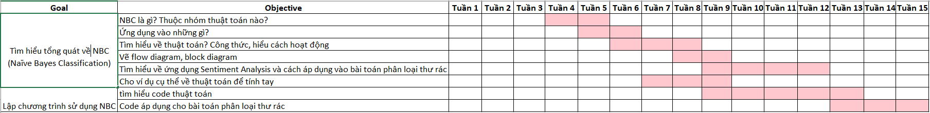
1. Plan

Slide 4
2. Lý do chọn đề tài
Lý do chọn đề tài:
Thư rác:
Chứa các quảng cáo sản phẩm, dịch vụ,… được gửi với số lượng lớn và có giá trị thấp.
Gây phiền toái, mất thời gian cho việc sắp xếp, tìm kiếm thư cá nhân
Mất thông tin cá nhân, thông tin tài khoản, thông tin thẻ tín dụng,… và các hình thức lừa đảo qua mạng khác.
=> Vì vậy cần đưa ra giải pháp phân loại các tin rác như trên.

Slide 5
2. Lý do chọn đề tài
Lý do chọn thuật toán Naïve Bayes:
Dễ dàng và nhanh chóng để dự đoán và phân lớp dữ liệu thành các nhóm khác nhau
Dự đoán đa lớp với độ chính xác cao
Naive Bayes thực hiện tốt hơn so với các mô hình khác như hồi quy và cần ít dữ liệu training.

Slide 6
3. Mục đích của đề tài
Tập trung nghiên cứu sâu vào bài toán cùng với phương pháp để thực hiện phân loại văn bản đó là Naïve Bayes. Thực hiện phân loại trên các tập dữ liệu mẫu, và đánh giá kết quả thu được

Slide 7
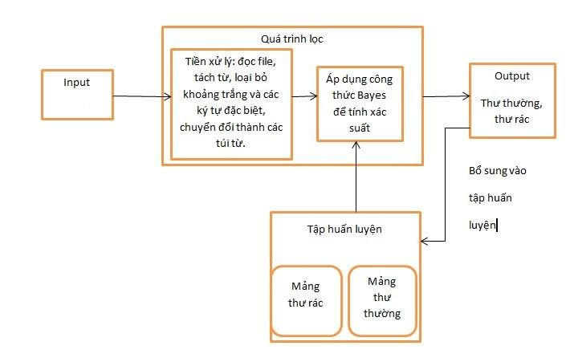
4. Mô hình

Slide 8
5. Bài toán phân loại thư rác
Đối với các email cá nhân thì phương pháp lọc thư rác phổ biến hiện nay là “phân loại qua nội dung của các email” bằng việc ứng dụng các phương pháp phân loại văn bản.
Phân loại email thực chất là phương pháp “phân loại văn bản 2 lớp”” dựa vào nội dung của các email được gửi đến.
Đề tài này sẽ trình bày một phương pháp phân loại văn bản khác phổ biến “Naïve Bayes”

Slide 9
6. Ưu và nhược điểm của bài toán phân loại thư rác
Ưu điểm:
Chúng ta có thể dễ dàng thay đổi bộ lọc để nó có thể lọc các loại thư rác cho phù hợp.
Nhược điểm:
Do biết được cách thức lọc nội dung nên các spammer luôn luôn thay đổi hình thức nội dung của thư rác.

Slide 10
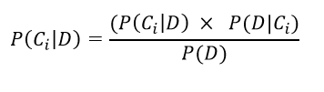
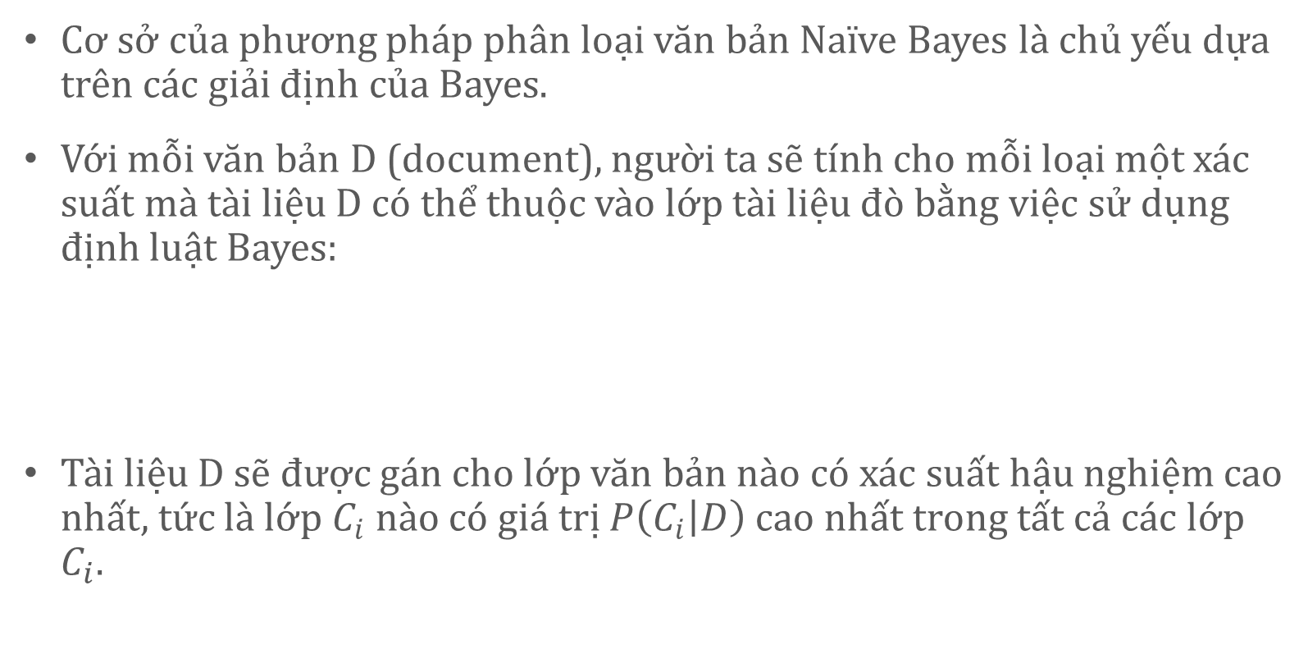
7. Bài toán phân loại văn bản
Cơ sở của phương pháp phân loại văn bản Naïve Bayes là chủ yếu dựa trên các giải định của Bayes.
Với mỗi văn bản D (document), người ta sẽ tính cho mỗi loại một xác suất mà tài liệu D có thể thuộc vào lớp tài liệu đò bằng việc sử dụng định luật Bayes:
Tài liệu D sẽ được gán cho lớp văn bản nào có xác suất hậu nghiệm cao nhất, tức là lớp $C_{i}$ nào có giá trị $P\left(C_{i} | D\right)$ cao nhất trong tất cả các lớp $C_{i}$.

Slide 11
8. Bài toán Naïve Bayes trong phân loại thư rác
Do bài toán Phân loại thư rác (PLTR) cũng chính là bài toán phân loại văn bản (PLVB) với 2 lớp là SPAM và NON-SPAM nên có thể áp dụng thuật toán Naïve Bayes của PLVB sang PLTR.
Nguyên tắc tính xác suất bằng thuật toán Bayes:
- Giả sử nội dung của mỗi thư điện tử là: content
- Lớp thư rác kí hiệu là: spam
- Lớp thư hợp lệ kí hiệu là: non-spam
- word1, word2, …, wordn là các từ đặc trưng xuất hiện trong content
=> Cần tính xác suất để 1 thư điện tử là thư rác P(spam|content)

Slide 12
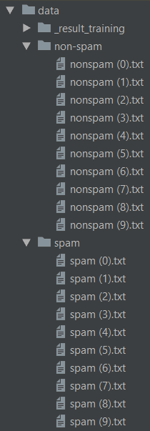
9. Demo Bài toán phân loại thư rác
Dữ liệu ban đầu:
Một tập huấn luyện gồm 10 file text đánh dấu là spam và 10 file text đánh dấu là không spam

Slide 13
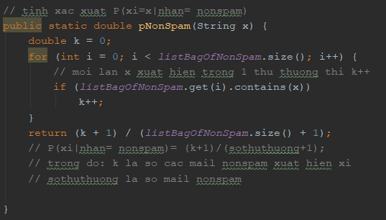
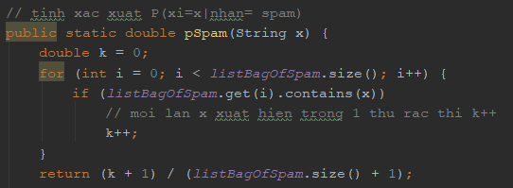
9. Demo Bài toán phân loại thư rác
Hàm tính xác xuất
Hàm tính xác suất của thư non-spam
Hàm tính xác suất của thư spam

Slide 14

9. Demo Bài toán phân loại thư rác
Hàm tính xác xuất
Hàm tính xác suất là thư spam và non-spam:

Slide 15
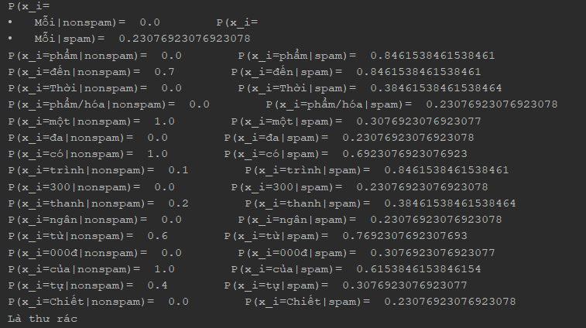
9. Demo Bài toán phân loại thư rác
Kết quả:

Slide 16
THANK YOU!

